Slide 1
Preprečevanje napadov socialnega inženiringa
Da bi sploh razumeli socialni inženiring je pomembno, da se zavedamo kako poteka njegov cikel ter katere so najpogostejše tehnike uporabljene v te namene.

Slide 2
Opis problema
Socialni inženiring je nabor tehnik s pomočjo katerih napadalec od žrtve pridobi zaupne podatke z manipulacijo, prevaro ter zlorabo zaupanja. Obstaja več načinov:
s tehničnimi metodami,
z osebnim stikom,
z grožnjami,
z izsiljevanjem.

Slide 3
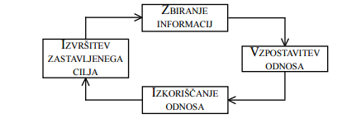
Cikel socialnega inženiringa poteka v 4 fazah:
zbiranje informacij,
vzpostavitev odnosa,
izkoriščanje odnosa,
izvršitev zastavljenega cilja.

Slide 4
Najpogostejše tehnike socialnega inženiringa so sledeče:
zbiranje informacij s pomočjo interneta (spletni brskalniki, socialna družbena omrežja, ribarjenje, pharming napadi, trojanski konji, virusi in črvi),
socialni inženiring preko telefona in telefonsko zvabljanje,
neposredni pristop in ankete,
gledanje čez ramo,
brskanje po smeteh,
podatki na nosilcih podatkov,
ostalo (piškotki, mobilni telefoni, dlančniki, bluetooth, brezžična omrežja).

Slide 5
Prevencija in odziv
Kako se torej zaščititi pred socialnim inženiringom?
znanje in ozaveščenost,
premislek o podatkih, ki jih delimo z drugimi,
zaščita pred phishingom,
uporaba antivirusa ter požarnega zidu,
ne posredujemo osebnih podatkov prek telefona,
uporaba 'zdrave pameti' (nelogična vprašanja, sumljive zahteve itd.),
pogosta menjava gesel,
'pospravljen koš za smeti',
redni pregledi lastnih nosilcev podatkov,
neznanih nosilcev podatkov ne uporabljamo.

Slide 6
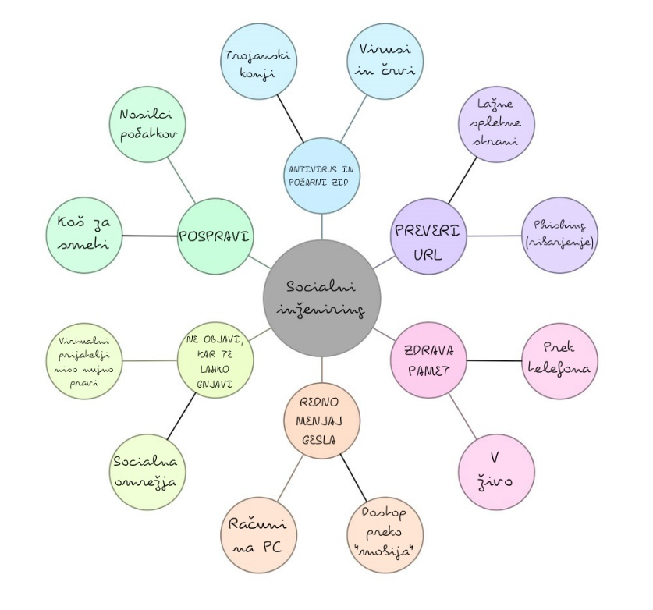

Slide 7
Študentski inovativni projekti za družbeno korist 2016 – 2018
PSIVIM
Priporočilni sistem za informacijsko-varnostno izobraževanje mladostnikov
Študenti Mentorji
Nika Berčič dr. Igor Bernik
Domen Hribar dr. Blaž Markelj
Lara Klemenc dr. Simon Vrhovec
Enja Kokalj dr. Uroš Ocepek
Iza Kokoravec
Suzana Kužnik
Ida Majerle
Aleš Ravnikar
David Sluga
Sara Tomše

